Slide 1
MARCADO DE BÍBLIAS 1
Instructor: Sergio Díaz G.

Slide 2
Propósito de marcar la Biblia:
Aprovechar al máximo el trabajo realizado. Tras haber realizado una ardua investigación, sería una lástima que no almacenáramos en alguna forma todo el caudal de sabiduría que hemos ido descubriendo paso a paso.
Ayudar a la memoria. Conforme avanzamos en el estudio es necesario ir marcando los datos más importantes, para que llegado el caso, se puede regresar y encontrar con facilidad.
Organizar el material leido.

Slide 3
Métodos para marcar Biblias:
LÍNEAS
COLORES
SÍMBOLOS
NOTAS
REFERENCIAS

Slide 4
LÍNEAS
Se utilizan para destacar la importancia de cierta parte del texto.
Subrayados
Rayas marginales
Líneas conectivas con círculos

Slide 5
LÍNEAS
Subrayados
1 Después vi un cielo nuevo y una tierra nueva, porque el primer cielo y la primera tierra habían dejado de existir, lo mismo que el mar.
22 De hecho, la ley exige que casi todo sea purificado con sangre, pues sin derramamiento de sangre no hay perdón.
31 pero los que confían en el Señor
renovarán sus fuerzas;
volarán como las águilas:
correrán y no se fatigarán,
caminarán y no se cansarán.

Slide 6
Subrayado
Ventaja
Desventaja
Se visualiza fácilmente el versículo
El problema es saber dónde está el versículo, probablemente no recordemos el lugar.

Slide 7
LÍNEAS
Rayas marginales
Recta
Curvilínea
7 De igual manera, ustedes esposos, sean comprensivos en su vida conyugal, tratando cada uno a su esposa con respeto, ya que como mujer es más delicada,* y ambos son herederos del grato don de la vida. Así nada estorbará las oraciones de ustedes.
11 En mi corazón atesoro tus dichos
para no pecar contra ti.
Angular
27 "El sábado se hizo para el hombre, y no el hombre para el sábado --añadió--.

Slide 8
LÍNEAS
Rayas marginales
Con flecha
13 Cualquier cosa que ustedes pidan en mi nombre, yo la haré; así será glorificado el Padre en el Hijo.
Dobles
8 Porque por gracia ustedes han sido salvados mediante la fe; esto no procede de ustedes, sino que es el regalo de Dios,
Quebradas
9 Si confesamos nuestros pecados, Dios, que es fiel y justo, nos los perdonará y nos limpiará de toda maldad.

Slide 9
LÍNEAS
Rayas marginales
Diagonal
20 Mira que estoy a la puerta y llamo. Si alguno oye mi voz y abre la puerta, entraré, y cenaré con él, y él conmigo.
resaltar
importante
lo más importante
muy importante
atención especial
de gran importancia

Slide 10
LÍNEAS
Líneas conectivas
22 [Jet - ] El gran amor del Señor nunca se acaba,^{[2]}
y su compasión jamás se agota.
23 Cada mañana se renuevan sus bondades;
¡muy grande es su fidelidad!
índice

Slide 11
SÍMBOLOS
Son un auxilio de tipo visual que encierran un gran significado y expresan mucho con una sola figura.
Signos
Iniciales
Figuras

Slide 12
SÍMBOLOS
Signos
18 Se reparten entre ellos mis vestidos
y sobre mi ropa echan suertes.
14 Que la gracia del Señor Jesucristo, el amor de Dios y la comunión del Espíritu Santo sean con todos ustedes.
44 Todos los creyentes estaban juntos y tenían todo en común:

Slide 13
SÍMBOLOS
Sacrificio de Jesús
Puede crear su propio sistema se signos.
Deidad / Trinidad
Iglesia

Slide 14
SÍMBOLOS
Iniciales
VC
15 Supongamos que un hermano o una hermana no tienen con qué vestirse y carecen del alimento diario, 16 y uno de ustedes les dice: "Que les vaya bien; abríguense y coman hasta saciarse", pero no les da lo necesario para el cuerpo. ¿De qué servirá eso? 17 Así también la fe por sí sola, si no tiene obras, está muerta.
B
5 --Yo te aseguro que quien no nazca de agua y del Espíritu, no puede entrar en el reino de Dios --respondió Jesús--.
VC
Vida cristiana
B
Bautismo

Slide 15
SÍMBOLOS
Figuras
26 y dijo: "Hagamos al *ser humano
a nuestra imagen y semejanza.
Trinidad
Amor
Justicia
Eternidad
8 El que no ama no conoce a Dios, porque Dios es amor.
19 Dios no es un simple *mortal
para mentir y cambiar de parecer.
8 "Yo soy el Alfa y la Omega --dice el Señor Dios--, el que es y que era y que ha de venir, el Todopoderoso."
índice

Slide 16
REFERENCIAS
La referencia es una cita de la Escritura acompañada de una letra pequeña en la parte superior del renglón, que se usa para referirse a otra cita
Al margen
Cadena de versículos

Slide 17
REFERENCIAS
Al margen
Eclesiastés 2
4 Realicé grandes obras: me construí casas, me planté viñedos, 5 cultivé mis propios huertos y jardines, y en ellos planté toda clase de árboles frutales. 6 También me construí aljibes para irrigar los muchos árboles que allí crecían. 7 Me hice de esclavos y esclavas; y tuve criados, y mucho más ganado vacuno y lanar que todos los que me precedieron en Jerusalén. 8 Amontoné oro y plata, y tesoros que fueron de reyes y provincias. Me hice de cantores y cantoras, y disfruté de los deleites de los hombres: ¡formé mi propio harén!ª
ª 1 Reyes 10:23-27; 2 Crónicas 9:22-27

Slide 18
REFERENCIAS
Referencias adicionales
Éxodo19
6 ustedes serán para mí un reino de sacerdotes
y una nación santa.
1 Ped. 2:9
1 Pedro 2
9 Pero ustedes son linaje escogido, real sacerdocio, nación santa, pueblo que pertenece a Dios, para que proclamen las obras maravillosas de aquel que los llamó de las tinieblas a su luz admirable.
Apoc. 1:6
Apocalipsis 1
6 al que ha hecho de nosotros un reino, sacerdotes al servicio de Dios su Padre, ¡a él sea la gloria y el poder por los siglos de los siglos! Amén.
índice

Slide 19
Cadena de versículos
Se pone en la tapa o portada o en la contratapa el tema y el primer versículo, luego se busca ese versículo, se marca y en el margen se pone el siguiente versículo. Y así sucesivamente.

Slide 20
Cadena de versículos
Ventajas
Desventajas
Queda bien organizado, prolijo y fácil de encontrar. Incluso la iglesia vende los papelitos con los temas y referencias autoadhesivos.
Si te confundís en una referencia se rompe la cadena.

Slide 22
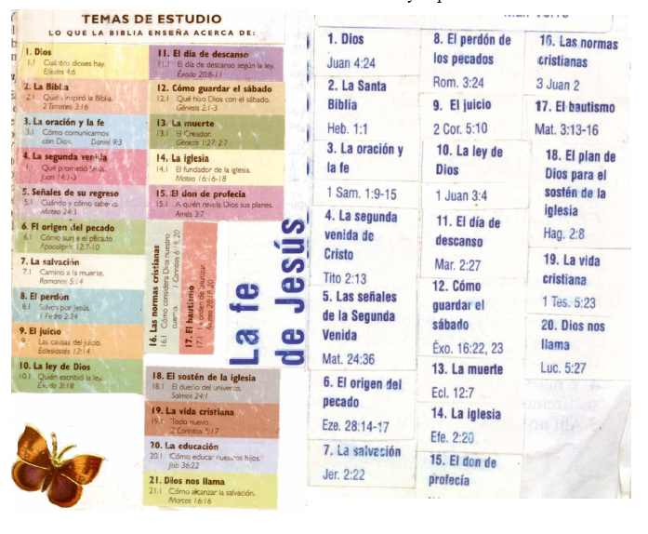

Slide 23
COLORES
Emplear lápices de diversos colores, de acuerdo con el tema del pasaje.
Colorear los versículos. Se puede hacer un color para un tema determinado. Por ejemplo: rojo - la sangre; (2) azul - la oración; (3) amarillo - el Espíritu Santo; (4) anaranjado – la iglesia; (5) verde - la segunda venida de Cristo; (6) marrón - el pecado y sus consecuencias, etc.
Códigos

Slide 24
COLORES
Códigos
1 Después vi un cielo nuevo y una tierra nueva, porque el primer cielo y la primera tierra habían dejado de existir, lo mismo que el mar.
22 De hecho, la ley exige que casi todo sea purificado con sangre, pues sin derramamiento de sangre no hay perdón.
31 pero los que confían en el Señor
renovarán sus fuerzas;
volarán como las águilas:
correrán y no se fatigarán,
caminarán y no se cansarán.
El cielo
Sacrificio de Cristo
Promesas
índice

Slide 26
Ventajas y desventajas
Queda lindo y se visualiza rápidamente, mejor que el subrayado.
Al igual que el anterior, el problema es recordar donde está.

Slide 27
NOTAS
Se pueden utilizar para tener información extra sobre algún tópico.
Complemento
Comentario

Slide 28
NOTAS
Complemento
Carta a los
ROMANOS
Autor: Apóstol Pablo
Fecha: probablemente a principios del año 58 d.C.
Destinatario: la iglesia en Roma
Propósito: anticiparse a la llegada de falsos maestros, prevenir que la iglesia cayera en falsas ensenañzas.

Slide 29
NOTAS
Comentario
Añadir breves comentarios conforme surjan espontáneamente en el momento del estudio. En lugar de confiar en que la memoria retenga las reacciones que las Escrituras han estimulado, es preferible anotar nuestros pensamientos al margen. Naturalmente que en casos en que las notas sean abundantes, conviene mejor hacer uso de un cuaderno para almacenar el fruto del estudio.

Slide 30
Club de Conquistadores de Alajuelita
índice

